Slide 1
数学建模
MATLAB软件

Slide 2
用计算机解决数值分析问题
三大数学软件
Matlab，Maple, Mathematica

Slide 3
第一节 Matlab 介绍
Matlab: Matrix Laboratry 矩阵实验室
在国际上 30 几个数学类科技应用软件中， Matlab 在数值计算方面独占鳌头。
目前，Matlab 已经成为国际上最流行的科学与工程计算的软件工具，是一种具有广泛应用前景的全新的计算机高级编程语言了，有人称它为“第四代”计算机语言。 就影响而言，至今仍然没有一个别的计算软件可与 Matlab 匹敌。
Matlab 的最新版本
2013年， Matlab 8.2（R2013b)

Slide 4
1.1 Matlab 的特点与功能
Matlab 是一个交互式软件系统

输入一条命令，立即就可以得出该命令的结果
Matlab 具有很强的数值计算功能
Matlab 以矩阵作为数据操作的基本单位，但无需预先指定
矩阵维数（动态定维）
按照 IEEE 的数值计算标准进行计算
提供十分丰富的数值计算函数，方便计算，提高效率
Matlab 命令与数学中的符号、公式非常接近，可读性强，
容易掌握
Notes:
低级语言包括机器语言和汇编语言。机器语言就是计算机指令的集合，它与计算机同时诞生，是第一代的计算机语言；汇编语言是用符号来表示计算机指令，被称为第二代语言

Slide 5
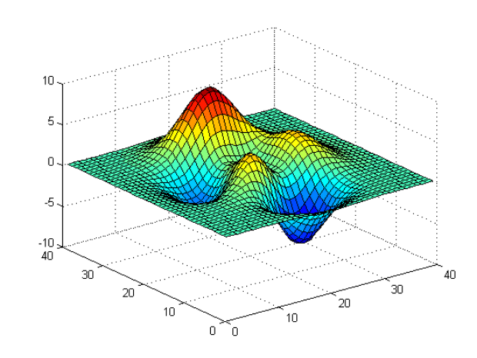
Matlab 符号计算功能
Matlab 和著名的符号计算语言 Maple 相结合
Matlab 的绘图功能
Matlab提供丰富的绘图命令，
很方便实现数据的可视化
Matlab 的编程功能
Matlab具有程序结构控制、函数调用、数据结构、输入输出、面向对象等程序语言特征，而且简单易学、编程效率高。
通过 Matlab 提供的编程语言进行编程完成特定的任务
Notes:
低级语言包括机器语言和汇编语言。机器语言就是计算机指令的集合，它与计算机同时诞生，是第一代的计算机语言；汇编语言是用符号来表示计算机指令，被称为第二代语言

Slide 6
Matlab 丰富的工具箱（toolbox）
根据专门领域中的特殊需要而设计的各种可选工具箱
Symbolic Math
PDE
Optimization
Signal process
Image Process
Statistics
Control System
System Identification
… …
Matlab 的 Simulink 动态仿真集成环境
提供建立系统模型、选择仿真参数和数值算法、启动仿真程序对该系统进行仿真、设置不同的输出方式来观察仿真结果等功能

Slide 7
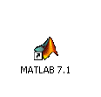

1.2 Matlab 的集成环境
Matlab 系统的启动
双击 Matlab 快捷图标
Matlab 系统的退出
单击 Matlab 主窗口的“关闭”按钮

Slide 8
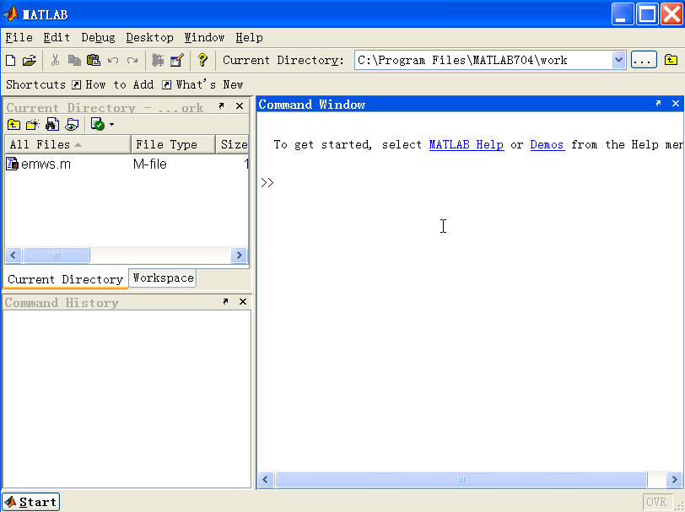
Matlab 的工作界面
当前工作目录
命令
提示符
命令窗口
当前工作空间
输入命令的历史记录

Slide 9
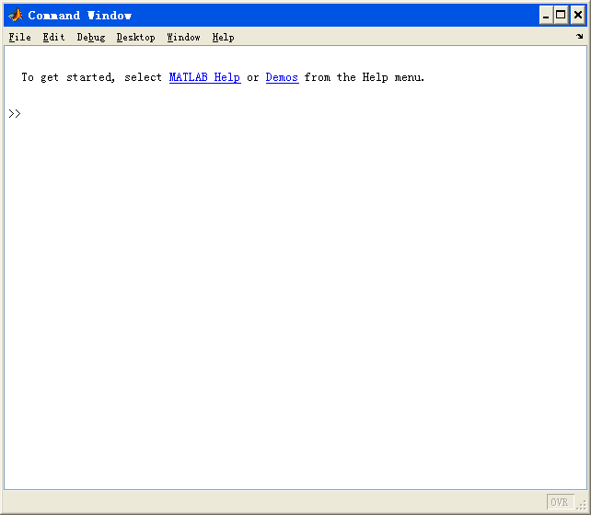
Matlab命令窗口（command window）
命令
提示符
command window是Matlab的主要交互窗口，用于:输入命令并显示除图形以外的所有执行结果。
在>>后键入命令，并按下enter键后， Matlab 就会解释执行所输入的命令，并在命令后面给出计算结果。默认的显示结果变量为ans.

Slide 10
※ 命令行的输入规则
命令行后以分号(;)结尾，表示不显示运行结果。
命令行后无符号或以逗号(,)结尾，表示显示运行结果
一个命令行可以输入若干条命令，各命令之间以逗号或分号分隔
如果一个命令行很长，需要换行时，要加续行符（三个小黑点…）
标点符号一定要在英文状态下输入。
若需要在命令行后加注释，注释以%开始。

Slide 11
1.3 Matlab帮助
帮助命令
help 显示指定命令的简短使用说明
例：>> help eig
lookfor 按指定的关键词查询与之相关的命令
例：>> lookfor eig
doc 以网页形式显示指定命令的帮助页
例：>> doc eig

Slide 12
常用操作命令
clc: 清除命令窗口;
clf: 清除当前图形;
clear: 清除工作空间的变量和函数.

Slide 13
第二节 MATLAB语言基本操作
2.1 变量和赋值
1、基本变量：矩阵
2、变量命名原则：
以字母开头
后面可以跟 字母、数字 和 下划线
长度不超过 63 个字符
变量名 区分字母的 大小 写，MATLAB提供的标准函数名以及命令名必须用小写字母。

Slide 14
3、预定义变量
在MATLAB工作空间中，还驻留几个由系统本身定义的变量。它们有特定的含义，在使用时，应尽量避免对这些变量重新赋值。
例如：pi 、i、inf 等等。
预定义变量 | 含义 | 预定义变量 | 含义
ans | 计算结果的缺省变量名 | pi | 圆周率
i或j | 虚数单位 | eps | 机器零阈值（=2.2204e-016)
Inf或Inf | 无穷大，如1/0 | nan或NaN | 不是一个数，如0/0，∞/∞
realmax | 最大正实数 | realmin | 最小正实数
nargin | 函数输入变量数目 | nargout | 函数输出变量数目
lasterr | 最新一次的错误信息 | lastwarn | 最新一次的警告信息

Slide 15
4、变量（矩阵）的建立
（1）直接输入法
矩阵用方括号“[ ]”括起
矩阵同一行中的元素之间用 空格 或 逗号 分隔
矩阵行与行之间用 分号 分开
直接输入法中，分号可以用 回车 代替
例如 >>A=[1 2 3;4 5 6;7 8 9]
或 >> A=[1,2,3
4,5,6
7,8,9]

Slide 16
（2） 利用MATLAB函数建立矩阵
①几个产生特殊矩阵的函数：
zeros：产生全0矩阵(零矩阵)。
ones：产生全1矩阵(幺矩阵)。
eye：产生单位矩阵。
rand：产生0～1间均匀分布的随机矩阵。
randn：产生均值为0，方差为1的标准正态分布随机矩阵。
magic：产生魔方阵
pascal：产生帕斯卡阵

Slide 17
② 这几个函数的调用格式相似，下面以产生零矩阵的zeros函数为例进行说明。其调用格式是：
zeros(m) 产生m×m零矩阵
zeros(m,n) 产生m×n零矩阵
zeros(size(A)) 产生与矩阵A同样大小的零矩阵
size(A) 列出矩阵 A 的行数和列数

Slide 18
(3) 通过矩阵扩展建立矩阵
大矩阵可以由方括号将小矩阵或向量建立。
例： >> A=[1,2,3;
4,5,6;
7,8,9];
>> B=[1:3]
>> C=[A;B]

Slide 19
（4） 创建行向量
直接产生：x=[a b c d e f ] 创建包含指定元素的行向量
利用冒号表达式产生：x=a：h：b 创建从a开始，以h为步长，到b结束的行向量，缺省时h=1
x=linspace(a,b,n) 与a:(b-a)/(n-1):b等价
创建从a开始，到b结束，有n个元素的行向量
x=logspace(a,b,n) 创建从10ª开始，到10^{b}结束，有n个元素的对数分隔行向量.

Slide 20
（5）创建列向量
产生列向量有两种方法：
直接产生 例 c=[1；2；3；4]
转置产生 例 b=[1 2 3 4]; c=b’
说明：以空格或逗号分隔的元素指定的是不同列的元素，而以分号分隔的元素指定了不同行的元素.

Slide 21
5、元素的提取
矩阵单个元素的提取
A(i, j)：矩阵 A 中的第 i 行，第 j 列元素
A（i）：矩阵 A 中的第i个元素，它表示矩阵A
中从第一列开始从上到下数，接着在从
第二列 开始从上到下数，依次下去，
直到数到第i个。
利用小括弧和元素所在的位置（下标）
Notes:
低级语言包括机器语言和汇编语言。机器语言就是计算机指令的集合，它与计算机同时诞生，是第一代的计算机语言；汇编语言是用符号来表示计算机指令，被称为第二代语言

Slide 22
例：>> A=[1,2,3,4;
4,5,6,7;
5,7,9,0]
b1= A(3,2)
b2=A(6)
结果： b1=
7
b2=
7

Slide 23
矩阵多个元素的提取 冒号运算符
A(:) 或 A(:,:) 提取A的所有元素
A(:,k) 提取 A的第 k 列全部元素
A(k,:) 提取A的第 k 行全部元素
A(:,k:m) 提取A的第 k列 到第 m 列元素
A(i:j,:) 提取A的第 i 行到第 j 行元素
A(i:j,m:n) 提取 A 的第 i 到第 j 行和第 m 到第 n
列交叉线上的元素组成的子矩阵。
A(k:m) 提取A的第 k 到第 m 个元素
Notes:
低级语言包括机器语言和汇编语言。机器语言就是计算机指令的集合，它与计算机同时诞生，是第一代的计算机语言；汇编语言是用符号来表示计算机指令，被称为第二代语言

Slide 24
向量元素的提取
（1）提取一个元素： x(i)表示提取向量x的第i个元素.
（2）提取一块元素: x (a ：b ：c)表示提取向量x的从第a个元素开始，以b为步长，到第c个元素（但不超过c）结束的这些元素，b可以为负数，b缺省时为1.
（3）直接使用元素编址序号: x([a b c d]) 表示提取向量x的第a、b、c、d个元素构成一个新的向量
[x(a) x(b) x(c) x(d)].

Slide 25
6、Matlab 赋值语句的通常形式
变量=表达式
表达式是用运算符将有关运算量连接起来的式子，其结果被赋给赋值号“=”左边的变量
或
表达式

Slide 26
2.2 Matlab常用数学函数
sin 正弦函数
asin 反正弦函数
cos 余弦函数
acos 反余弦函数
tan 正切函数
atan 反正切函数
cot 余切函数
acot 反余切函数
sec 正割函数
asec 反正割函数
csc 余割函数
acsc 反余割函数
sinh 双曲正弦函数
asinh 反双曲正弦函数
cosh 双曲余弦函数
acosh 反双曲余弦函数
tanh 双曲正切函数
atanh 反双曲正切函数
coth 双曲余切函数
acoth 反双曲余切函数 sech 双曲正割函数
asech 反双曲正割函数
csch 双曲余割函数
acsch 反双曲余割函数

Slide 27
abs(x) 实数的绝对值或复数的模
sqrt(x) 开平方
rat(x) 化为分数表示
gcd(x,y) 最大公因数
lcm(x,y) 最小公倍数
exp(x) 自然指数pow2(x) 2为底的指数
log(x) e为底的对数
log10(x) 10为底的对数log2(x) 2为底的对数sign(x) 符号函数
conj(z) 共轭复数
angle(z) 复数z的相角
real(z) 复数z的实部
imag(z) 复数z的虚部
round(x) 四舍五入取整
ceil(x) 朝＋∞方向取整
floor(x) 朝－∞方向取整
fix(x) 朝0方向取整
rem(x,y) 求x除以y的余数
factor(x) 质因数
factorial(x) x！

Slide 28
2.3 Matlab运算
1、 算术运算
(1) 基本算术运算
＋、－、*（乘）、 \（左除）、 /（右除）、^（乘方）
>> 2/3
或 >> 3\ 2
对于矩阵
A/B:AB⁻¹
A\B:A⁻¹B
如：
注意：运算是在矩阵意义下进行的，单个数据的算术运算只是矩阵运算的一种特例。

Slide 29
(2) 点运算
.*、./、.\、.^
两矩阵进行点运算是指它们的对应位置上的元素进行相关运算，要求两矩阵的维数相同。

Slide 30
2、关系运算
（1）MATLAB提供了6种关系运算符：
<(小于)、<=(小于或等于)、>(大于)、>=(大于或等于)、==(等于)、～=(不等于)。它们的含义不难理解，但要注意其书写方法与数学中的不等式符号不尽相同。
（2）关系运算符的运算法则：
当两个比较量都是标量时，直接比较两数的大小。若关系成立，关系表达式结果为1，否则为0。

Slide 31
当两个维数相同的矩阵比较时，相同位置上的元素按标量关系运算规则逐个进行。
当参与比较的一个是标量，而另一个是矩阵时，把标量与矩阵的每一个元素按标量关系运算规则逐个比较。

Slide 32
3、逻辑运算
（1）MATLAB提供了3种逻辑运算符：&(与)、|(或)和～(非)。
（2）逻辑运算符的运算法则：
在逻辑运算中，确认非零元素为真，用1表示，零元素为假，用0表示。
当参与逻辑运算的是两个标量a和b，那么，
a&b： a,b全为非零时，结果为1，否则为0。
a|b ： a,b中只要有一个非零，结果为1。
～a： 当a是零时,结果为1；当a非零时,结果为0。

Slide 33
当两个维数相同的矩阵做逻辑运算 时，相同位置上的元素按标量关系运算规则逐个进行。
当参与逻辑运算的一个是标量，而另一个是矩阵时，把标量与矩阵的每一个元素按标量关系运算规则逐个进行。

Slide 34
各运算符的优先级
算术 >关系 >逻辑

Slide 35

2.4 矩阵的相关操作的函数
1、查看矩阵的大小：
size(A) 求出矩阵 A 的行数和列数
length(x) 返回向量 X 的长度
2、 矩阵的转置与共轭转置
’ 共轭转置
.’ 转置，矩阵元素不取共轭
点与单引号之间不能有空格！

Slide 36
例如 >>A=[1 2;2i 3i]
B=A'
C=A.'
注：如要删除单个元素不能:A(1,2)=[ ];
可用A(4)=[ ]
不过剩下的元素将排成一组数，而非矩阵。
3、 删除矩阵元素
A=[1 2 3;
4 5 6;
7 8 9]
A(:,2)=[]
结果： A=
1 3
4 6
7 9
A=[1 2 3;
4 5 6;
7 8 9]
A(4)=[]
结果：
A =
1 4 7 5 8 3 6 9

Slide 37
4、向量和矩阵的范数
norm(V)或norm(V,2) 求向量V（或矩阵V )的2范数
norm(V,1) 求向量V（或矩阵V）的1范数
norm(V,inf) 求向量V（或矩阵V)的∞范数
5、求方阵A的行列式: det(A)
6、求方阵A的逆矩阵: inv(A)
7、求矩阵A的迹: trace(A)
8、求矩阵A的秩: rank(A)
9、求矩阵A的特征值和特征向量: d=eig(A)
[V,D]=eig(A)

Slide 38
10、矩阵分解
三角分解 ：[L,U]=lu(A)
其中：L是由对角线元素全为1的下三角阵经转化而成，U为上三角阵，满足A=LU
正交分解：[Q,R]=qr(A)
其中：Q是正交阵，R为上三角阵，满足A=QR
11、其他常用命令
max(A) 求A各列最大元素
min(A) 求A各列的最小值
mean(A) 求A各列的平均值
sum(A) 求A各列元素之和
prod(A) 求A的各列元素之积
sort(A) 使A各列元素按递增排序

Slide 39
median(A) 求A各列的中位元素
std(A) 求A各列的标准差
var(A) 求A各列的方差
find(A) 找出矩阵A中非零元素所在的下标
find(条件) 找出符合条件的元素所在的位置
diag(A) 提取矩阵A 的主对角线上元素，生成一个列向量
diag(A,k) 提取矩阵A第k条对角线的元素
diag(V) 以向量V的元素为主对角线上的元素构造的对角
矩阵
diag(V,k) 以向量V的元素为第k条对角线上的元素的构造
的对角阵

Slide 40
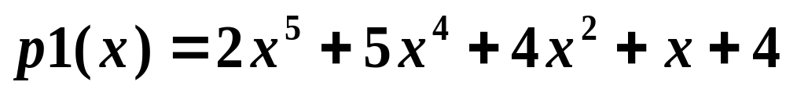
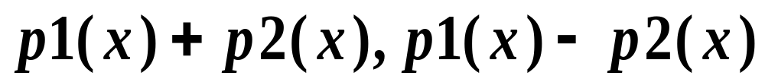
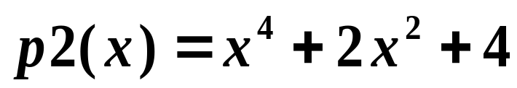
12、向量与多项式
例：建立多项式
>>p1=[2,5,0,4,1,4];
求
>>p1=[2,5,0,4,1,4];
p2=[0,1,0,2,0,4];
p1+p2
p1-p2

Slide 41
多项式的乘法
conv(P1,P2) 求多项式P1和P2的乘积
多项式的除法
[Q,r]=deconv(P1,P2) 求P1/P2；
其中Q为商式，r为余式。
多项式求根
roots(P) P是多项式 p(x)的系数向量，该函数返回 p(x)=0 的全部根（含重根，复根）
多项式求函数值
polyval(P, x) 求多项式 P在某点或某些点的函数值； 若x为一数值，则求多项式P在该点处的值；
若x为向量或矩阵，则求多项式P在向量或矩阵中的每个元素处的值

Slide 42
第三节 MATLAB程序设计
3.1 M文件
用 Matlab 语言编写的程序称为 M 文件。
M 文件以 .m 为扩展名。
M 文件根据调用方式的不同可以分为两类：
Script：脚本文件/命令文件
Function：函数文件

Slide 43

M 文件的建立、打开、运行
新建一个 M 文件
菜单操作 ( File → New → M-File )
命令按钮 ( 快捷键 )
打开已有的 M 文件
菜单操作 ( File → Open )
命令按钮 ( 快捷键 )

Slide 44
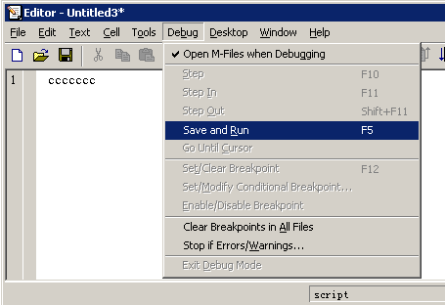
运行 M脚本文件
editor编辑窗口 ( Debug → run)
命令按钮 ( 快捷键 )

Slide 45
3.2 函数文件
函数文件的结构：由 function 语句引导
function [输出形参列表]=函数名(输入形参列表)
% 注释说明部分(可选)
函数体语句(必须)
第一行为引导行，表示该 M文件是函数文件
函数名的命名规则与变量名相同 ( 必须以字母开头 )
当输出形参只有一个时，可省略方括号
函数必须是一个单独的 M文件
函数文件名必须与函数名一致
以百分号开始的语句为注释语句

Slide 46
函数调用
[输出实参列表]=函数名(输入实参列表)
函数调用时，实参的顺序应与函数定义时的形参的顺序一致。

Slide 47
例 编写函数文件求半径为r的圆的面积和周长。
函数文件如下：
function [s,p]=fcircle(r)
%CIRCLE calculate the area and perimeter of a circle of radii r
%r 圆半径
%s 圆面积
%p 圆周长
s=pi*r*r;
p=2*pi*r;
以文件名fcircle.m存入c:\matlab71\work下，
然后在MATLAB命令窗口调用该函数：
[s,p]=fcircle(10)

Slide 48
3.3 M文件控制结构
程序控制结构有三种：顺序结构、选择结构和循环结构。任何复杂的程序都由这三种基本结构组成。
顺序结构
按排列顺序依次执行各条语句，直到程序的最后。
这是最简单的一种程序结构，一般涉及数据的输入输出、数据的计算或处理等。

Slide 49
选择结构
选择结构 是根据给定的条件成立或不成立，分别执行不同的语句。Matlab 用于实现选择结构的语句有 if 语句、switch 语句和try语句 。

Slide 50
if 条件语句
单分支结构
if 条件
语句组
end
双分支结构
if 条件
语句组1
else
语句组2
end

Slide 51
多分支结构
if 条件1
语句组1
elseif 条件2
语句组2
... ...
elseif 条件m
语句组m
else
语句组
end

Slide 52
switch 语句
根据表达式的不同取值，分别执行不同的语句。
switch 表达式
case 表达式1
语句组1
case 表达式2
语句组2
... ...
case 表达式m
语句组m
otherwise
语句组
end

Slide 53
switch 语句
Matlab 首先计算 表达式的值，然后将它依次与各个 case 指令后的检测值进行比较，当比较结果为真时，就执行相应的语句组，然后跳出 switch 结构。
如果所有的比较结果都为假，则执行 otherwise 后面的语句组，然后跳出 switch 结构。
otherwise 指令可以不出现。
switch 后面的表达式 表达式的值可以是一个标量或字符串。

Slide 54
try 语句
try
语句组1 %语句组1若正确则跳出该结构
catch
语句组2
end
try语句先试探性执行语句组1，如果语句组1在执行过程中出现错误，则将错误信息赋给保留的lasterr变量，并转去执行语句组2。

Slide 55
循环结构
for 循环变量=初值：步长：终值
循环体
end
while 条件
循环体
end
注意：for 循环适合循环次数确定的情况；
while循环适合循环次数不确定的情况
while循环容易出现死循环，使用时一定要注意.
若出现死循环，则按键盘：Ctrl+C强制结束程序.
提示：与各种编程语言一样，各种结构之间可以嵌套使用.

Slide 56
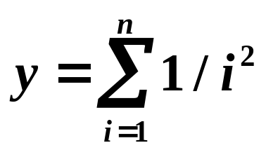
例 已知y的表达式 ，当n=100时，求y的值。
程序如下：
y=0;n=100;
for i=1:n
y=y+1/i/i;
end
y
在实际MATLAB编程中，为提高程序的执行速度，常用向量运算来代替循环操作：
n=100; i=1:n;
f=1./i.^2;
y=sum(f)（这段代码直接在命令窗口运行）

Slide 57
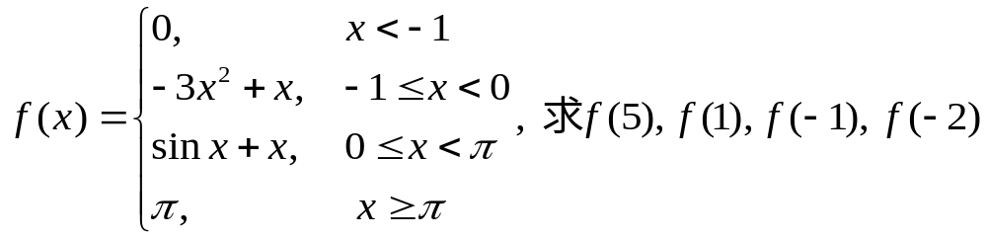
例
程序如下：
function y = fenduan(x)
if x<-1
y=0;
elseif x>=-1&x<0
y=-3*x^2+x;
elseif x>=0&x<pi
y=sin(x)+x;
else
y=pi;
end
匿名函数构造分段函数：
fun=@(x)0.*(x<-1)+(-3*x.^2+x).*(x>=-1&x<0)+(sin(x)+x).*(x>=0&x<pi)+pi.*(x>=pi);

Slide 58
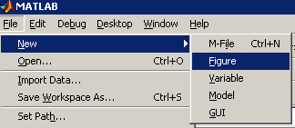
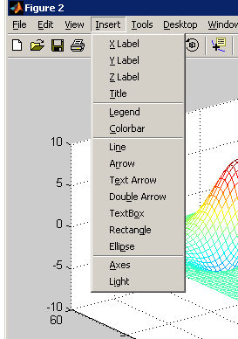
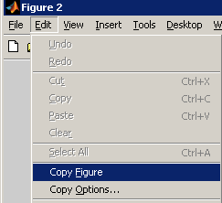
第四节 MATLAB绘图

Slide 59
4.1 二维图形
1、 法1：plot(x,y)
x, y 都是向量，则以 x 中元素为横坐标， y 中元素为纵坐标作平面曲线。此时 x, y 必须具有相同长度。
x 是向量, y 是矩阵，若 x 的长度与 y 的行数相等，则将 x 与 y 中的各列相对应，绘制多条平面曲线；否则，若 x 的长度与 y 的列数相等，则将 x 与 y 中的各行相对应，绘制多条平面曲线。此时 x 的长度必须等于 y 的行数或列数。
x, y 都是矩阵，则将 x和 y的对应列组合，绘制多条平面曲线。此时 x, y 必须具有相同的大小。

Slide 60
plot(x1,y1,’选项1’,…,xn,yn,’选项n’)
输入参数都为向量时，x1和y1，…, xn和yn分别组成一组向量对，每一组向量对的长度可以不同。每一向量对可以绘制出一条曲线，这样可以在同一坐标内绘制出多条曲线。
当输入参数有矩阵形式时，配对的x,y按对应列元素为横、纵坐标分别绘制曲线，曲线条数等于矩阵的列数

Slide 61
图形的基本属性
线型 | 点标记 | 颜色
- 实线 : 虚线 -. 点划线 -- 间断线 | . 点 o 小圆圈 x 叉子符 + 加号 * 星号 s 方格 d 菱形 ^ 朝上三角 v 朝下三角 > 朝右三角 < 朝左三角 p 五角星 h 六角星 | y 黄色 m 棕色 c 青色 r 红色 g 绿色 b 蓝色 w 白色 k 黑色
help plot 查看

Slide 62
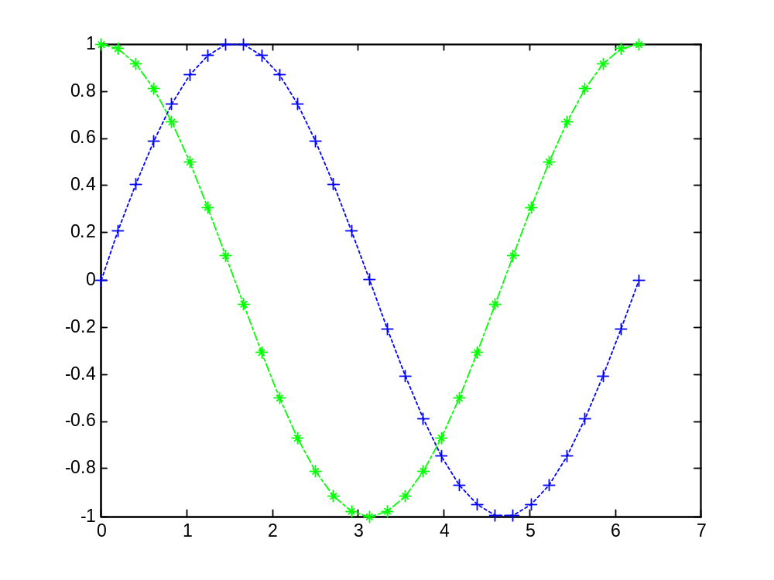
例：
>> x=0:pi/15:2*pi;
>> y1=sin(x); y2=cos(x);
>> plot(x,y1,'b:+',x,y2,'g-.*')
蓝色、虚线、离散点用加号
绿色、点划线线、离散点用星号

Slide 63

法2、二维曲线的绘制： ezplot
ezplot(f(x,y),[a,b,c,d])
绘f(x,y)=0在区间 a<x<b,c<y<d 上的图形
ezplot(f(x,y),[a,b])
缺省的绘图区间为 [-2π, 2π]
绘f(x,y)=0在区间 a<x,y<b 上的图形
ezplot(f,g,[a,b])
缺省的绘图区间为 [0, 2π]
绘x=f(t),y=g(t)在区间 a<t<b 上的图形
ezplot(f,[a,b])
缺省的绘图区间为 [-2π, 2π]
绘 y=f(x)在区间 a<x<b 上的图形

Slide 64
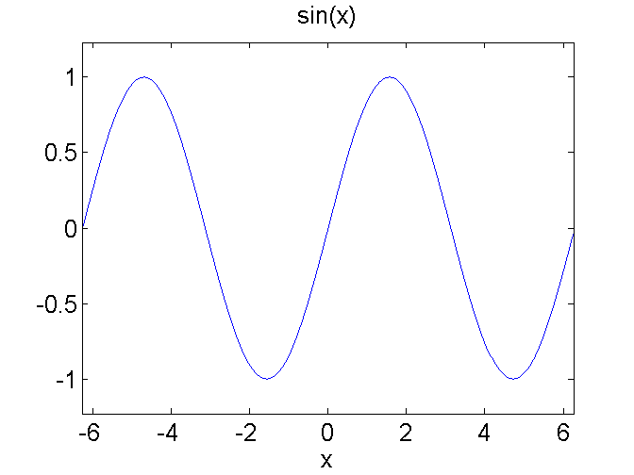
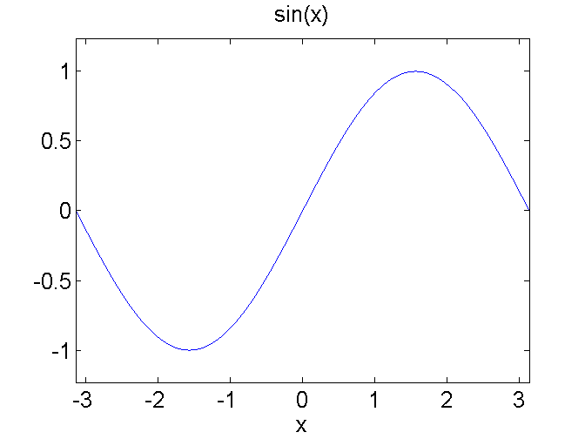
ezplot 作图
例：

Slide 65
法3、二维曲线的绘制：fplot
fplot(‘fun’,lims)
表示绘制字符串fun指定的函数在lims=[xmin,xmax]的图形.
注意：
[1] fun必须是M文件的函数名或是独立变量为x的字符串.
[2] fplot函数不能画参数方程和隐函数图形，但在一个图上可以画多个图形。
解 先建M文件myfun1.m：
function y=myfun1(x)
y=exp(2*x)+sin(3*x.^2)
再输入命令：
fplot(‘myfun1’,[-1,2])

Slide 66
4.2 三维曲线 ： plot3
绘制一条三维曲线：x=x(t),y=y(t),z=z(t),则：
plot3(x,y,z,’选项’)
绘制多条三维曲线：
plot3的用法与 plot 类似
plot3(x1,y1,z1,’选项1’，x2,y2,z2,’选项2’
…,xn,yn,zn,’选项n’)
三维曲线的简捷绘制： ezplot3
ezplot3(x,y,z,[a,b])
缺省的绘图区间为 [0, 2π]
绘空间曲线x=x(t),y=y(t),z=z(t)在 a<t<b 上的图形

Slide 67
4.3 三维曲面
绘制由函数 z=z(x,y) 确定的曲面时，步骤如下：
setp1:
x=a:dx:b;y=c:dy:d;
[X,Y]=meshgrid(x,y);
其中，X, Y 是网格划分后得到的网格矩阵
若 x = y, 则可简写为 [X,Y]= meshgrid(x)
setp2: 再计算函数z=z(x,y)在各网格点上的值
Z=…… ;注意此处采用点运算
setp3:
mesh(X,Y,Z,C) 或 surf(X,Y,Z,C) 或 其它绘图函数
绘制由矩阵 X,Y,Z 所确定的曲面网格图(或着色的表面图),矩阵 C 用于确定网格颜色，省略时 C=Z。

Slide 68
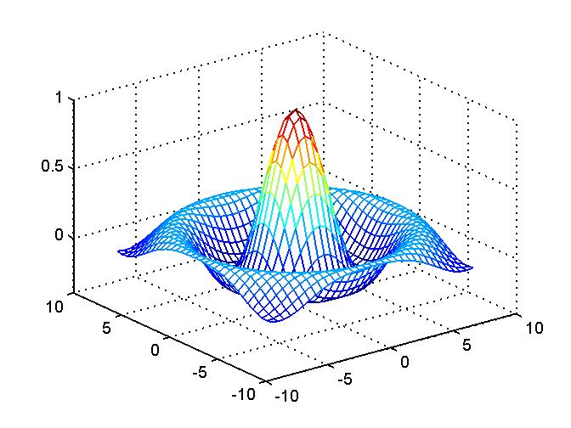
例：“墨西哥帽子”
( –a < x < a, -a < y <a )

Slide 69
a=8 时的曲面图形
x=-8:0.5:8;
y=-8:0.5:8;
[X,Y]=meshgrid(x,y);
r=sqrt(X.^2+Y.^2)+eps;
Z=sin(r)./r;
subplot(1,2,1), mesh(X,Y,Z)
subplot(1,2,2), surf(X,Y,Z)
＋eps？

Slide 70
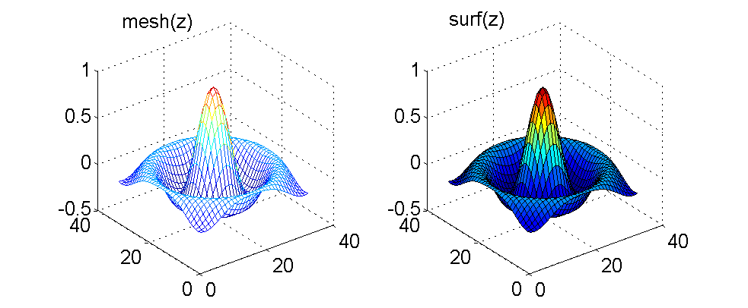
mesh 与 surf 的比较

Slide 71
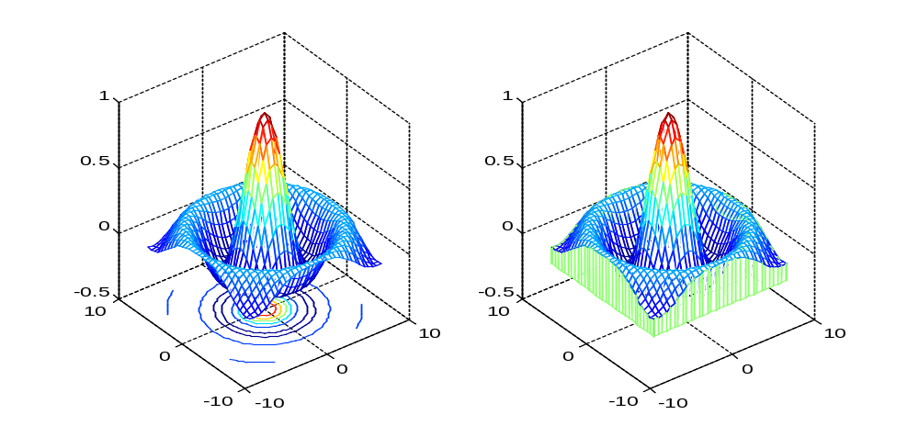
函数meshc()在函数mesh()绘制的三维曲面图基础上再绘出等高线。
函数meshz()的作用是在函数mesh()绘制的三维曲面图基础上再绘出边界面。
函数surfc()在函数surf()绘制的三维图形基础上再绘出等高线。

Slide 72

三维曲面的简捷绘制： ezmesh、ezsurf
ezmesh(z,[a,b,c,d])
ezsurf 的用法
与 ezmesh 相同
ezmesh(x,y,z,[a,b,c,d])

Slide 73
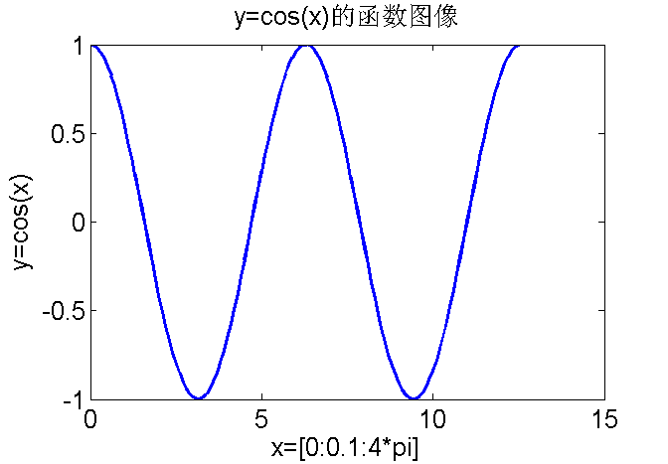
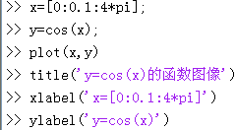
4.4 辅助操作（适合二维和三维图形）
标题标注
title(‘text’, ‘属性1’, 属性1的值, ‘ 属性2’, 属性2的值, ...)
属性: linewidth, markersize, fontsize,
fontweight, fontname, …
坐标轴标注 xlabel 、ylabel、zlabel

Slide 74
添加图例 legend
在指定位置（x,y)处添加文本
text(x,y,string1,string2, ...)
显示网格
grid on/off 画/不画网格线
grid 在两种状态之间切换
坐标轴控制命令： axis
axis([xmin, xmax, ymin, ymax, zmin, zmax])
作用：控制坐标轴的显示范围

Slide 75
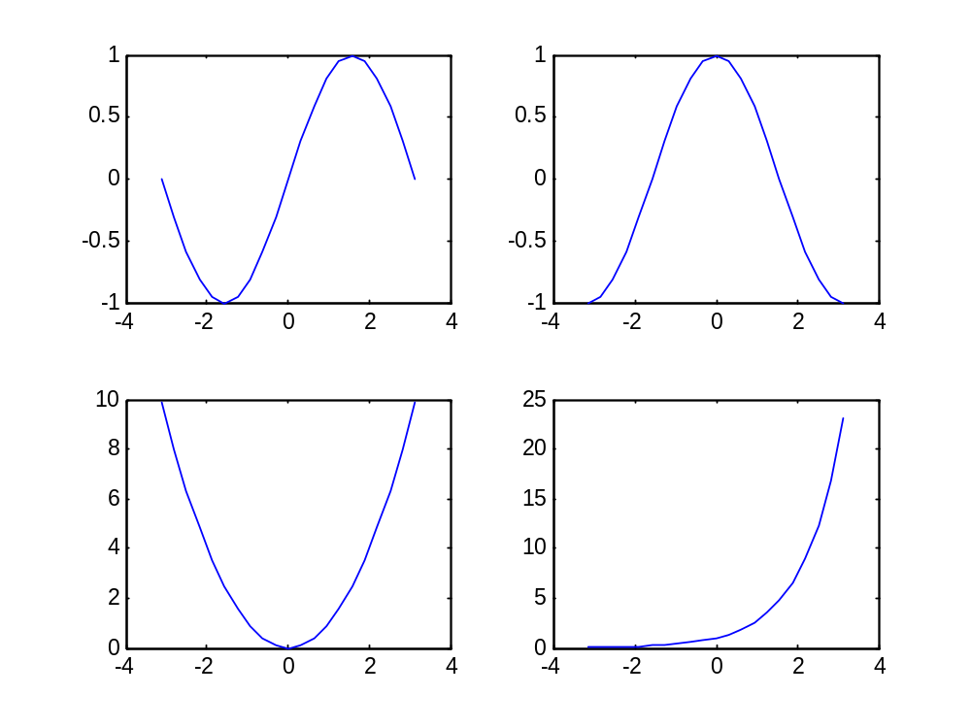
划分绘图区域
subplot(m,n,p)
将一个绘图窗口分割成 m*n 个子区域，并 按行 从左至右 依次编号 。并指定第p 个为图形的绘图区域。
例：
>> x=-pi:pi/10:pi;
>> subplot(2,2,1);plot(x,sin(x));
>> subplot(2,2,2);plot(x,cos(x));
>> subplot(2,2,3);plot(x,x.^2);
>> subplot(2,2,4);plot(x,exp(x));

Slide 76
4.5 特殊的二维图形函数
1、极坐标图：polar (theta,rho,s)
用角度theta（弧度表示）和极半径rho作极坐标图，用s指定线型。
例
解：theta=linspace(0,2*pi),
rho=sin(2*theta).*cos(2*theta);
polar(theta,rho,’g’)
title(‘Polar plot of sin(2*theta).*cos(2*theta)’);

Slide 77
2、散点图: scatter（X,Y,S,C）
在向量X和Y的指定位置显示彩色圈，S为点的大小，C为颜色．X和Y必须大小相同．
例 绘制seamount散点图
解 输入命令：
load seamount
scatter(x,y,5,z)
3、平面等值线图： contour (x,y,z,n) 绘制n个等值线的二维等值线图
解 输入命令：
［X,Y］=meshgrid(-2:.2:2,-2:.2:3);
Z=X.*exp(-X.^2-Y.^2);
[C,h]=contour(X,Y,Z);
clabel(C,h)
colormap cool

Slide 78
4.6 特殊的三维图形函数
1、空间等值线图： contour 3(x,y,z,n)
其中n表示等值线数。
例 山峰的三维和二维等值线图。
解
>> [x,y,z]=peaks;
subplot(1,2,1);
contour3(x,y,z,16,'s');
grid, xlabel('x-axis'),ylabel('y-axis'), zlabel('z-axis');
title('contour3 of peaks');
subplot(1,2,2);contour(x,y,z,16,'s');
grid,xlabel('x-axis'),ylabel('y-axis');
title('contour of peaks');

Slide 79
2、三维散点图 scatter3（X,Y,Z,S,C）
在向量X,Y和Z指定的位置上显示彩色圆圈. 向量X,Y和Z的大小必须相同.
例 绘制三维散点图。
解 输入命令:
[x,y,z]=sphere(16);
X=[x(:)*.5 x(:)*.75 x(:)];
Y=[y(:)*.5 y(:)*.75 y(:)];
Z=[z(:)*.5 z(:)*.75 z(:)];
S=repmat([1 .75 .5]*10,prod(size(x)),1);
C=repmat([1 2 3],prod(size(x)),1);
scatter3(X(:),Y(:),Z(:),S(:),C(:),'filled'),view(-60,60)

Slide 80
第五节 MATLAB数值计算功能
1、求解线性方程组
Ax=B 命令：x=A\B
xA=B 命令： x=B/A
对A_{m*n} m=n 正定矩阵 给出唯一解
m>n 超定矩阵 给出最小二乘解
m<n 不定矩阵 只能求最多具有m个非
零元素的基解

Slide 81
2、数据的拟合与插值
多项式最小二乘法拟合
polyfit(X,Y,n)：X，Y为原始数据，n为拟合的次数
一维插值
y0= interp1(X,Y,X0，‘插值方法’)：
插值方法可取为：
‘nearest’ 最近点插值
‘linear’ 线性插值
‘spline’ 3次样条插值（推荐使用）
‘pchip’ 3次Hermite插值
‘cubic’ 同上

Slide 82

例：假设已知的数据点来自函数
试根据生成的数据进行插值,
得到较光滑的曲线

Slide 83
x=0:0.12:1;
y=(x.^2-3*x+5).*exp(-5*x).*sin(x);
x1=0:0.02:1;
y1=interp1(x,y,x1);
y2=interp1(x,y,x1,'cubic');
y3=interp1(x,y,x1,'spline');
y4=interp1(x,y,x1,'nearest');
y0=(x1.^2-3*x1+5).*exp(-5*x1).*sin(x1);
plot(x1,y1,'r:',x1,y2,'g:',x1,y3,‘m:',x1,y4,'b:',
x,y,'mo',x1,y0,'k')

Slide 84
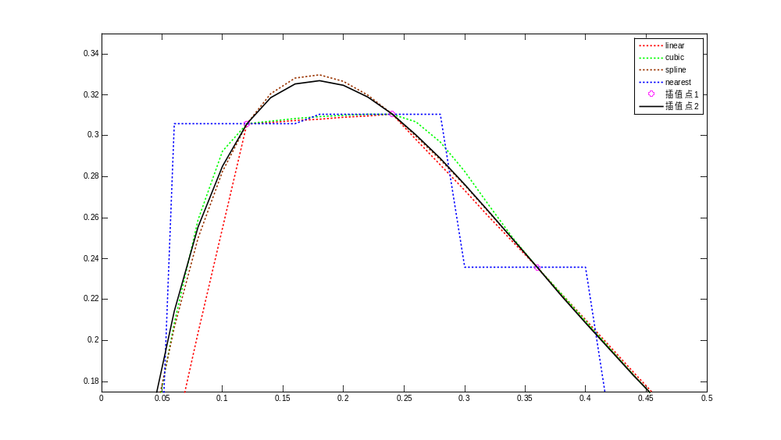
interp1默认的linear插值得到的曲线和plot画出来的曲线一样粗糙, 而’nearest’选项得到的插值效果就更差了。
而采用’cubic’和’spline’选项得到的插值更接近与理论值.

Slide 85
3、MATLAB中的数值积分命令
数值求解定积分的命令
（1）trapz：采用梯形法，精度不高
（2）quad:采用自适应变步长的辛普森法，格式为
quad(fun,a,b,tol)
其中fun为被积函数，可以是一个fun.m的函数文件名，该函数一般格式为y=fun(x)，或用inline函数定义
a,b为定积分的上下限，
tol为用户指定的误差限，缺省值为10⁻⁶

Slide 86
（3） quadl:采用Lobbato算法，其精度和速度远高于quad（）函数，故在追求高精度数值解时可采用该函数，其调用格式与quad（）完全一致
推荐使用quadl
早期matlab版本中有基于8阶Newton-Cotes算法的函数quad8,精度和速度均高于quad（），现在已经被quadl替代.
MATLAB R2012a推荐一个新数值积分指令integral，计算的精度更高（默认绝对精度可达10⁻¹⁰）、适应性更强（可计算广义积分和复数路径积分）、速度更快.

Slide 87
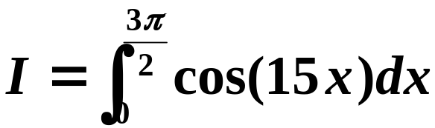
例 试用quad（）和quadl（）函数分别求解定积分
法1-1： >>f=inline('cos(15*x)','x');
tic,I1=quad(f,0,3*pi/2),toc
结果： I1 = 6.666665694139176e-002
Elapsed time is 0.177297 seconds.
可见，这样的计算精度并不高，不是很令人满意，现在设置精度为10⁻¹⁵,看看结果如何

Slide 88
法1-2： >>f=inline('cos(15*x)','x');
tic,I2=quad(f,0,3*pi/2,1e-15),toc
结果为：
Warning: Maximum function count exceeded; singularity likely.
> In quad at 110
I2 = -4.119866644515864e-001
Elapsed time is 1.733378 seconds.
可见，当设置精度为10⁻¹⁵时，该方法失效
下面试试quadl，在精度为10⁻¹⁵时，是否会失效

Slide 89
法2-1： >>f=inline('cos(15*x)','x');
tic,I3=quadl(f,0,3*pi/2,1e-15),toc
结果为：
I3 = 6.666666666666668e-002
Elapsed time is 0.830788 seconds.
可见，当设置精度为10⁻¹⁵时，quadl并未失效
当设置精度为10⁻²⁰时，quadl会失效吗

Slide 90
法2-2： >>f=inline('cos(15*x)','x');
tic,I4=quadl(f,0,3*pi/2,1e-20),toc
结果为：
Warning: Maximum function count exceeded; singularity likely.
I4 = 0.4803
Elapsed time is 0.578557.
可见，当设置精度为10⁻²⁰时，quadl失效
其实本题可以用符号工具箱求出更精确的解
法4： >> syms x;
I=vpa(int(cos(15*x),0,3*pi/2),60)
结果： I =
.0666666666666666666666666666666666666666666666666666666666667

Slide 91
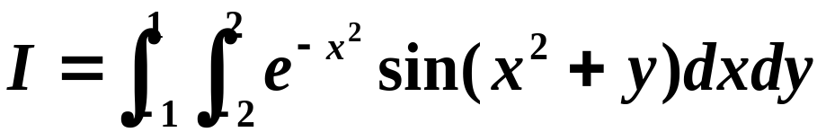
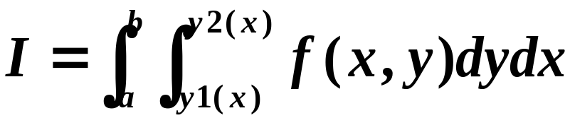
数值求解二重积分的命令
dblquad(fun,x1,x2,y1,y2,tol)
求被积函数fun在矩形区域[x1,x2]×[y1,y2]的二重积分；其他参数和quad完全相同
例
>>f=inline('exp(-x.^2/2).*sin(x.^2+y)','x','y');
I=dblquad(f,-2,2,-1,1)
遗憾的是，matlab中并没有提供求下面二重积分的函数

Slide 92
数值求解三重积分的命令
triplequad(fun,x1,x2,y1,y2,z1.z2.tol,@quadl)
在The MathWorks网站提供了免费数值求解积分的工具箱NIT，可解决matlab数值求解不了的积分

Slide 93
4、数值求解非线性方程命令
roots(p)：多项式的所有零点，p 是多项式系数向量。
fzero(f,x0)：求 f=0 在 x0 附近的根，
f 可以使用 inline、字符串，但不能是方程或符号表达式！
>> fzero('x^3-3*x+1',1)
>> fzero('x^3-3*x+1',[1,2])

Slide 94
5、数值求解微分方程初值问题命令
ode23：采用二三阶R-K方法
ode45：采用四五阶R-K方法

Slide 95
第六节 MATLAB符号计算功能
1、符号变量、表达式的定义
符号变量的定义
>>sym(‘a’)
>>sym(‘a*x+b’) %用sym直接定义符号表达式；
>>syms x y z t %用syms函数定义多个符号变量
符号表达式输入
>> syms x
y=f(x)
或 >> sym(‘f(x)’)

Slide 96
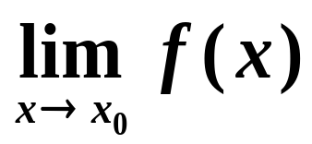
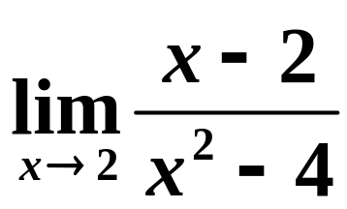
2、微积分运算
极限
limit(f,x,x0,’right’或’left’或’inf’)
注：先定义求极限的函数为符号表达式
例 求
>> syms x
>> limit((x-2)/(x^2-4),x,2)
结果为 ans =
1/4

Slide 97
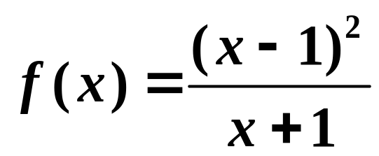
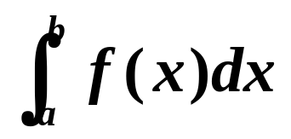
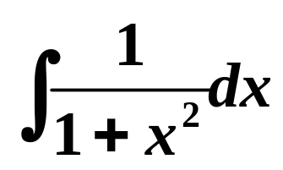
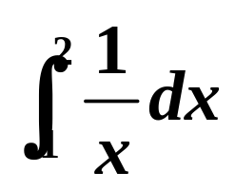
微分 diff(f,’x’,n)
求f(x)对变量x的n阶导数值，n缺省为1
例求
的导数及二阶导数
>>diff((x-1)^3/(x+1) )
>>diff((x-1)^3/(x+1),2)
积分 int(f,’x’,a,b)
求
>> int(1/(1+x^2))
求
>> int(1/x,1,2)

Slide 98
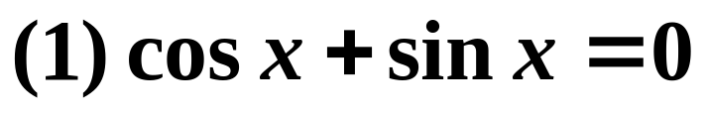
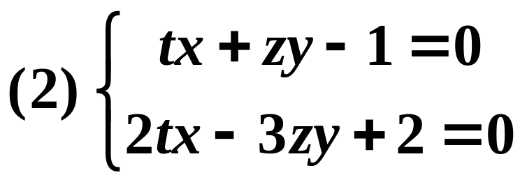
3、方程（组）求解：
一般方程(组） [v1,v2,…,vn]=solve(eq1,eq2,…,eqn,v1,v2,…,vn)
求解
x=solve(sin(x)+cos(x) )
[t,z]=solve(t*x+z*y-1,2*t*x-3*z*y+2,t,z)
微分方程（组）
求通解 dsolve(‘deq1,…,deqn’,’v1,…,vn’)
求特解
dsolve(‘deq1,…,deqn’，’y(x0)=y0,Dy(x0)=y1,D2y(x0)=y2,…’，’v1,,…,vn’)

Slide 99
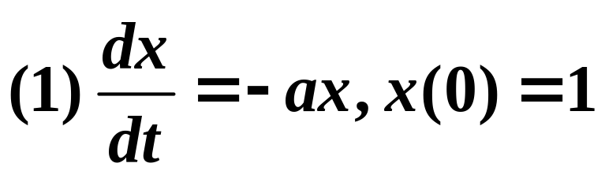
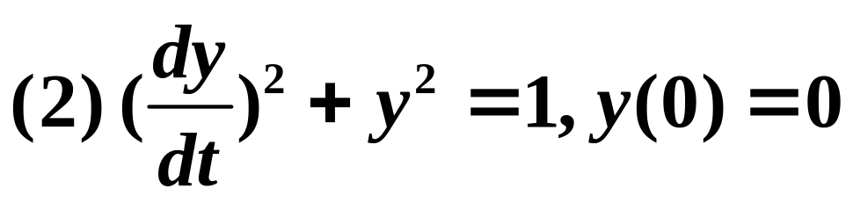
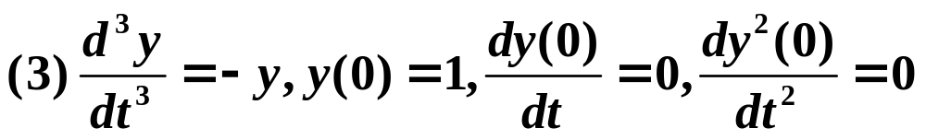
求解
dsolve('Dx=-a*x','x(0)=1')
dsolve(‘(Dy)^2+y^2=1’,’y(0)=0’)
dsolve('D3y=-y','y(0)=1,Dy(0)=0,D2y(0)=0')

Slide 100
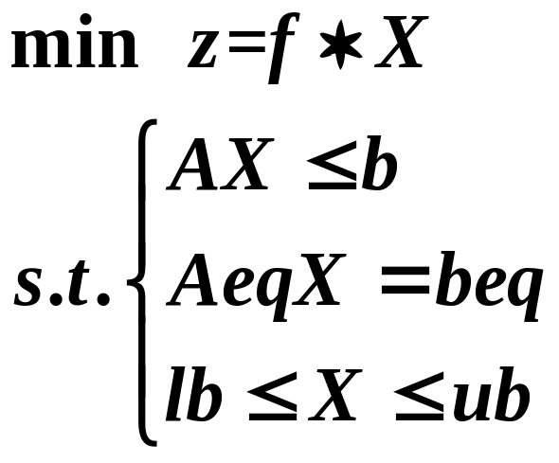
第七节 用MATLAB求解规划问题
1、线性规划
标准模型：
[X,fval]=linprog(f,A,b,Aeq,beq,lb,ub,X0,opti)
X0为初始点（可省略）,opti为控制参数，用于控制
精度，输出形式，算法选择，迭代次数等（可省略）

Slide 101
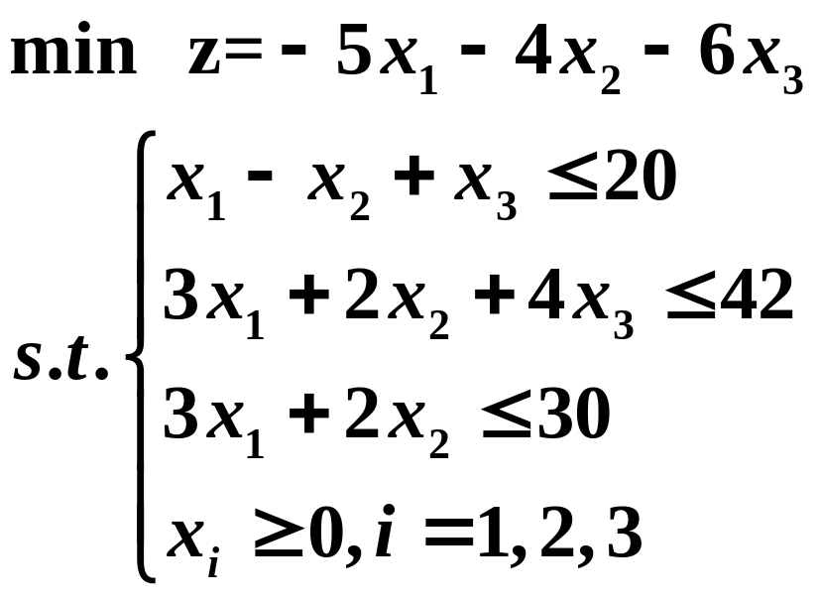
例求解线性规划
f=[-5,-4,-6];
A=[1 -1 1;3 2 4;3 2 0];
b=[20;42;30];
lb=zeros(3,1);
[x,fval]=linprog(f,A,b,[],[],lb)
x =
0.0000
15.0000
3.0000
fval =
-78.0000

Slide 102
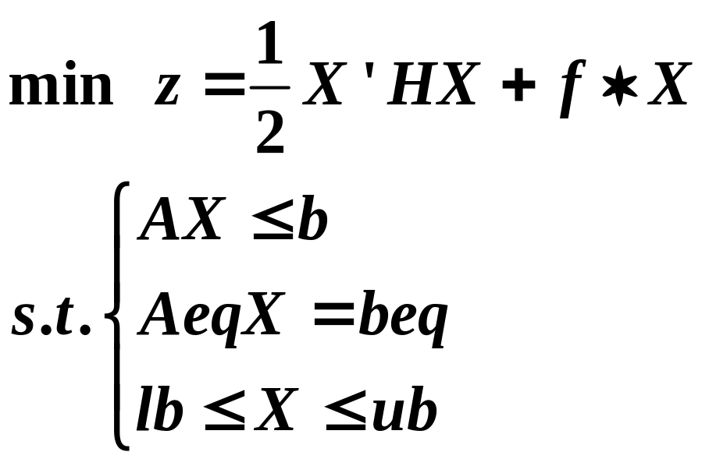
2、大规模二次规划
[X,fval]=quadprog(H,f,A,b,Aeq,beq,lb,ub,X0,opti)

Slide 103
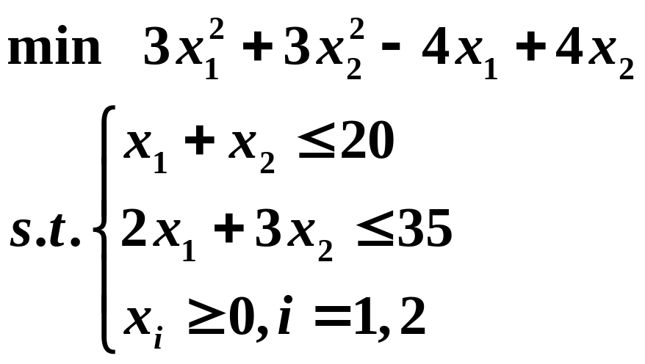
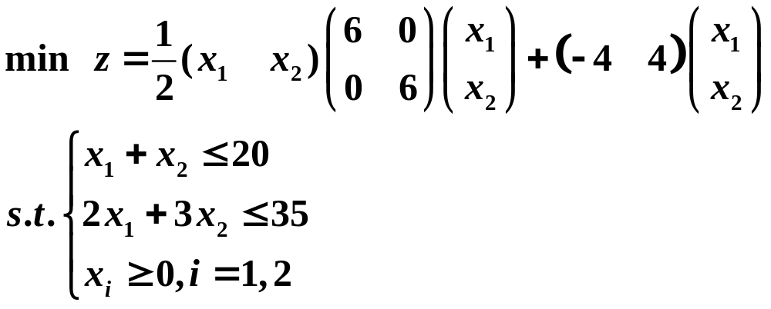
例求解二次规划问题

Slide 104
例
X =
0.6667
0
fval =
-1.3333
H=[6 0;0 6];
f=[-4 4];
A=[1 1;2 3];
b=[20;35];
lb=[0;0];
[X,fval]=quadprog(H,f,A,b,[],[],lb,[])

Slide 105
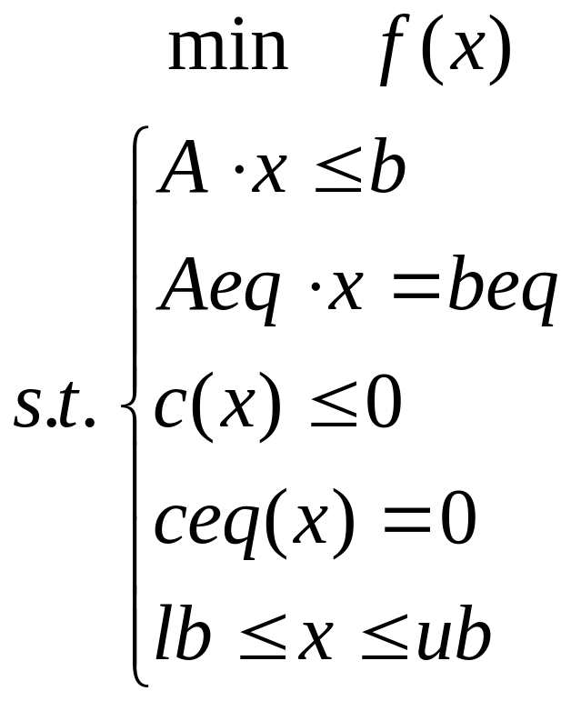
3、非线性规划
其中：f (x) 是标量函数；A, b, Aeq, beq, lb, ub是相应维数的矩阵和向量；c(x), ceq(x)是非线性向量函数。
[x,fval]=fmincon(fun,x0,A,b,Aeq,beq,lb,ub,
nonlcon,opti)

Slide 106
x的返回值是决策向量x的取值，fval返回的是目标函数的取值，其中fun是用M文件定义的函数 f (x);x0是x的初始值；A,b,Aeq,beq定义了线性约束，如果没有线性约束，则A=[ ],b=[ ],Aeq=[ ],beq=[ ]；lb,ub是变量x的下界和上界，如果没有上界和下界约束，则lb=[ ], ub=[ ]；nonlcon是M文件定义的非线性向量函数c(x),ceq(x)；opti优化参数设置，可以使用默认参数设置。

Slide 107
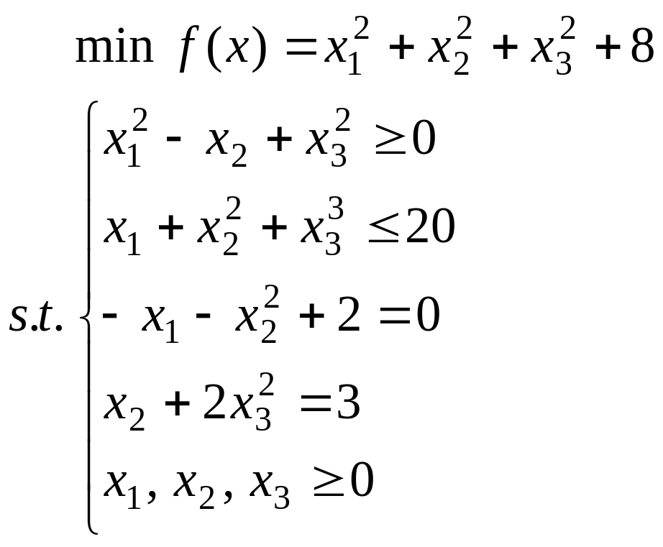
例求解非线性规划
(1) 编写M函数fun1.m定义目标函数：
function f=fun1(x);
f=sum(x.^2)+8;
(2)编写M函数fun2.m定义非线性约束条件：

Slide 108
function [g,h]=fun2(x);
g=[-x(1)^2+x(2)-x(3)^2;x(1)+x(2)^2+x(3)^3-20];
h=[-x(1)-x(2)^2+2;x(2)+2*x(3)^2-3];
(3)编写主程序文件：
[x,y]=fmincon(‘fun1’,rand(3,1),[],[],[],[],zeros(3,1),
[],’fun2’)
求得当x₁=0.5522, x₂=1.2033, x₃=0.9478时, 最小值y =10.6511, 。

